Slide 1
DATA VISUALIZATION TRỰC QUAN HÓA DỮ LIỆU BÀI 2: THỐNG KÊ MÔ TẢ
AI Academy Vietnam

Slide 2
Nội dung
Mô tả số liệu
Bảng tần số và đồ thị
Nhóm số liệu và biểu đồ
Tóm tắt dữ liệu
Trung bình, trung vị, mode,
Phương sai, phân vị
Dữ liệu nhiều chiều
Dữ liệu hai chiều
Dữ liệu nhiều chiều

Slide 3
Thống kê
Thống kê bao gồm: phân tích, giải thích, trình bày, tổ chức dữ liệu.
Thống kê là nghệ thuật học hỏi từ dữ liệu. Nó liên quan đến thu thập dữ liệu, mô tả, phân tích và rút ra kết luận.
Thống kê mô tả được sử dụng để mô tả tóm tắt những đặc trưng cơ bản của dữ liệu thu thập được.
Cung cấp các tóm tắt đơn giản về mẫu
Phân tích bằng đồ họa đơn giản
Tạo ra nền tảng của các phân tích định lượng

Slide 4
Một số khái niệm cơ bản
Tập chính (population) là tập tất cả các đối tượng mà chúng ta nghiên cứu.
Mẫu là tập con của tập chính gồm các đối tượng được nghiên cứu chi tiết.

Slide 5
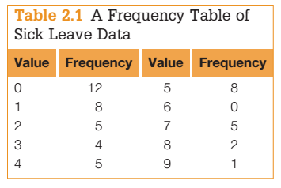
Bảng phân phối tần số và đồ thị
Theo dõi số ngày vắng mặt của 50 nhận viên trong một công ty trong một quý có bảng số liệu sau:
2, 2, 0, 0, 5, 8, 3, 4, 1, 0, 0, 7, 1, 7, 1, 5, 4, 0, 4, 0, 1, 8, 9, 7, 0, 1, 7, 2, 5, 5, 4, 3, 3, 0, 0, 2, 5, 1, 3, 0, 1, 0, 2, 4, 5, 0, 5, 7, 5, 1
Bảng số liệu có một số lượng nhỏ các giá trị phân biệt.
Bảng phân phối tần số

Slide 6
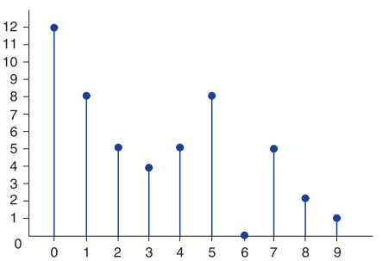
Đồ thị đường thẳng đứng

Slide 7
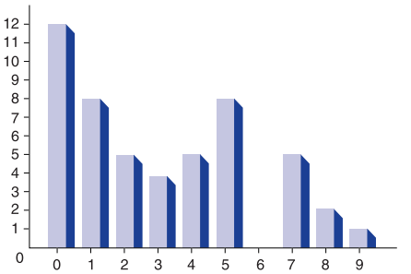
Đồ thị thanh đứng

Slide 8
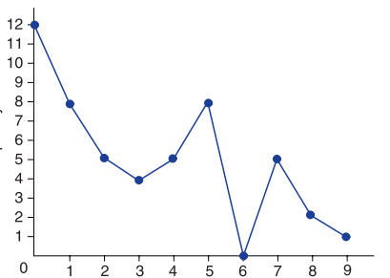
Đồ thị dạng đường gấp khúc

Slide 9
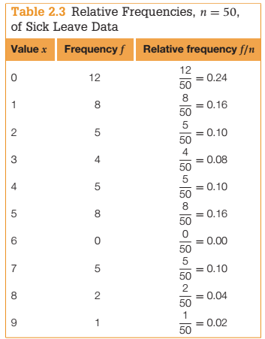
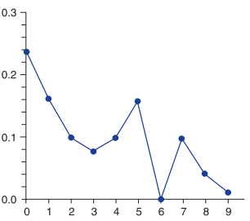
Bảng phân phối tần suất

Slide 10
Biểu đồ hình quạt
Cho bảng số liệu
Type | Relative Frequency
Compact | 16/93=0.172
Large | 11/93=0.118
Midsize | 22/93=0.237
Small | 21/93=0.226
Sporty | 14/93=0.151
Van | 9/93=0.097
Type | Frequency
Compact | 16
Large | 11
Midsize | 22
Small | 21
Sporty | 14
Van | 9

Slide 11
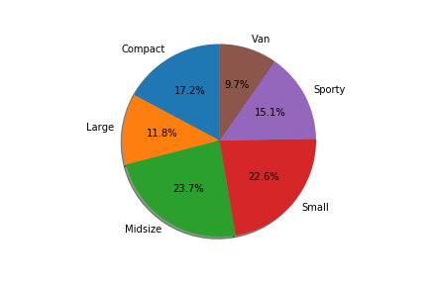
Biểu đồ hình quạt
Mỗi cánh quat được tính bằng: 360*Relative Frequency
Type | Relative Frequency
Compact | 16/93=0.172
Large | 11/93=0.118
Midsize | 22/93=0.237
Small | 21/93=0.226
Sporty | 14/93=0.151
Van | 9/93=0.097

Slide 12
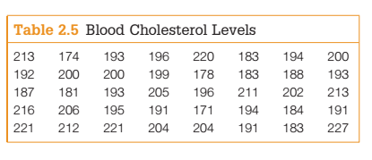
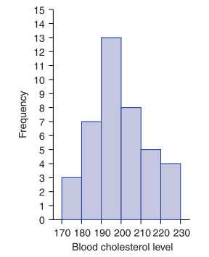
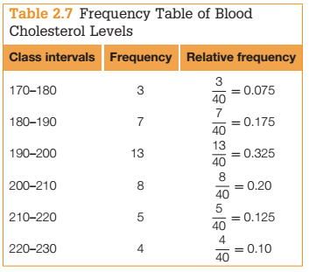
Nhóm số liệu và biểu đồ

Slide 13
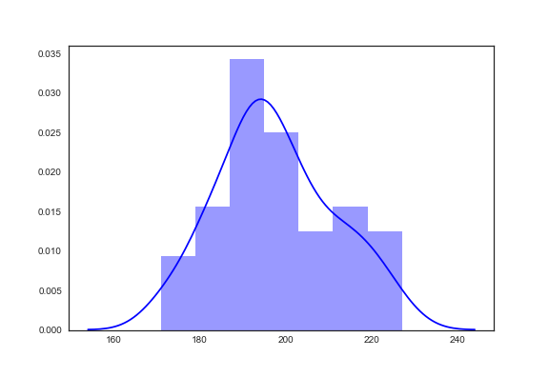
Nhóm số liệu và biểu đồ

Slide 14
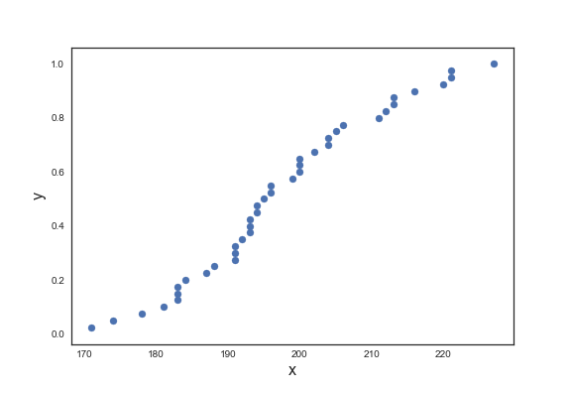

Hàm phân phối thực nghiệm
Hàm phân phối thực nghiệm
$$F_{n}(x)=\frac{|x_{i}:x_{i}≤x|}{n}$$

Slide 15

Tóm tắt dữ liệu
Trung bình mẫu
$$\overline{x}=\frac{\sum_{i=1}^{n}{x_{i}}}{n}$$
Độ lệch
$$e_{i}=x_{i}−\overline{x}$$
Phương sai
$$s^{2}=\frac{\sum_{i=1}^{n}{{\left(x_{i}−\overline{x}\right)}^{2}}}{n−1}$$
Độ lệch tiêu chuẩn
$$s=\sqrt{\frac{ \sum_{i=1}^{n}{{\left(x_{i}−\overline{x}\right)}^{2}}}{n−1}}$$

Slide 16
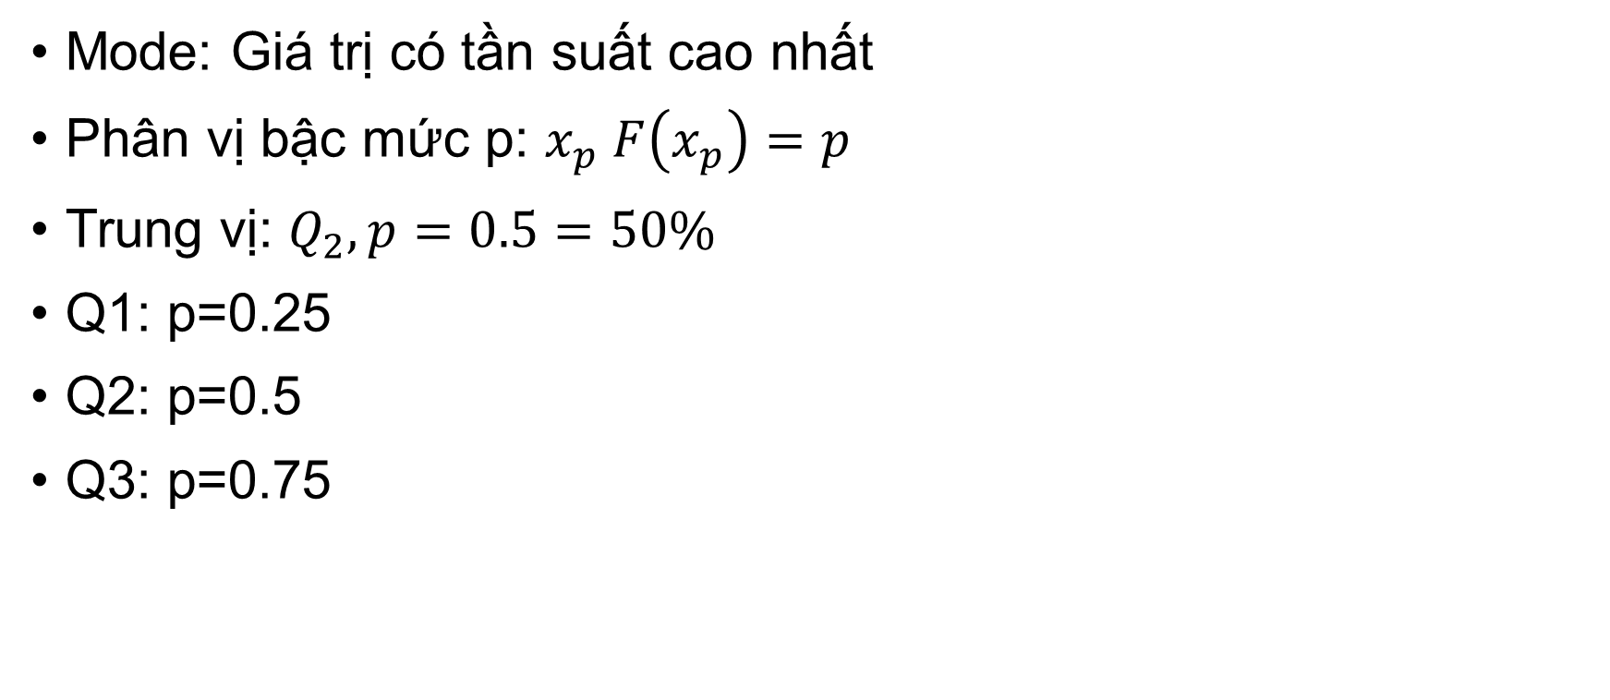
Tóm tắt dữ liệu
Mode: Giá trị có tần suất cao nhất
Phân vị bậc mức p: $x_{p} F\left(x_{p}\right)=p$
Trung vị: $Q_{2}, p=0.5=50\%$
Q1: p=0.25
Q2: p=0.5
Q3: p=0.75

Slide 17
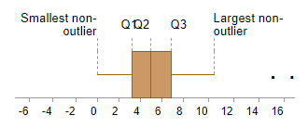
Biểu đồ hộp (box-plot)

Slide 18
Tóm tắt dữ liệu
Một nhiệm vụ cơ bản khi phân tích thống kê là đặc trưng vị trí và tính biến đổi của số liệu.
Các số đặc trưng gồm độ lệch (skewness) và độ nhọn (kurtosis)
Độ lệch: Đo về tính đối xứng của phân phối
Độ nhọn: Đo về tính “nặng” hoặc “nhẹ” so với phân phối chuẩn

Slide 19
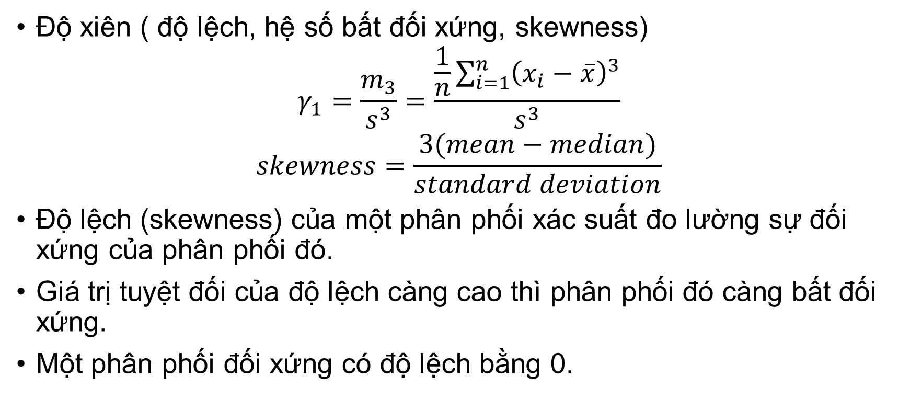
Tóm tắt dữ liệu
Độ xiên ( độ lệch, hệ số bất đối xứng, skewness)
$$γ_{1}=\frac{m_{3}}{s^{3}}=\frac{\frac{1}{n}\sum_{i=1}^{n}{{\left(x_{i}−\overline{x}\right)}^{3}}}{s^{3}}$$
$$skewness=\frac{3(mean−median)}{standard deviation}$$
Độ lệch (skewness) của một phân phối xác suất đo lường sự đối xứng của phân phối đó.
Giá trị tuyệt đối của độ lệch càng cao thì phân phối đó càng bất đối xứng.
Một phân phối đối xứng có độ lệch bằng 0.

Slide 20
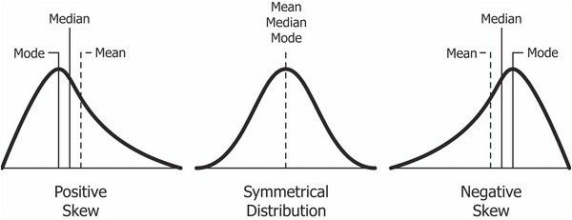

Tóm tắt dữ liệu
Độ xiên ( độ lệch, hệ số bất đối xứng, skewness)
$$skewness=\frac{3(mean−median)}{standard deviation}$$

Slide 21
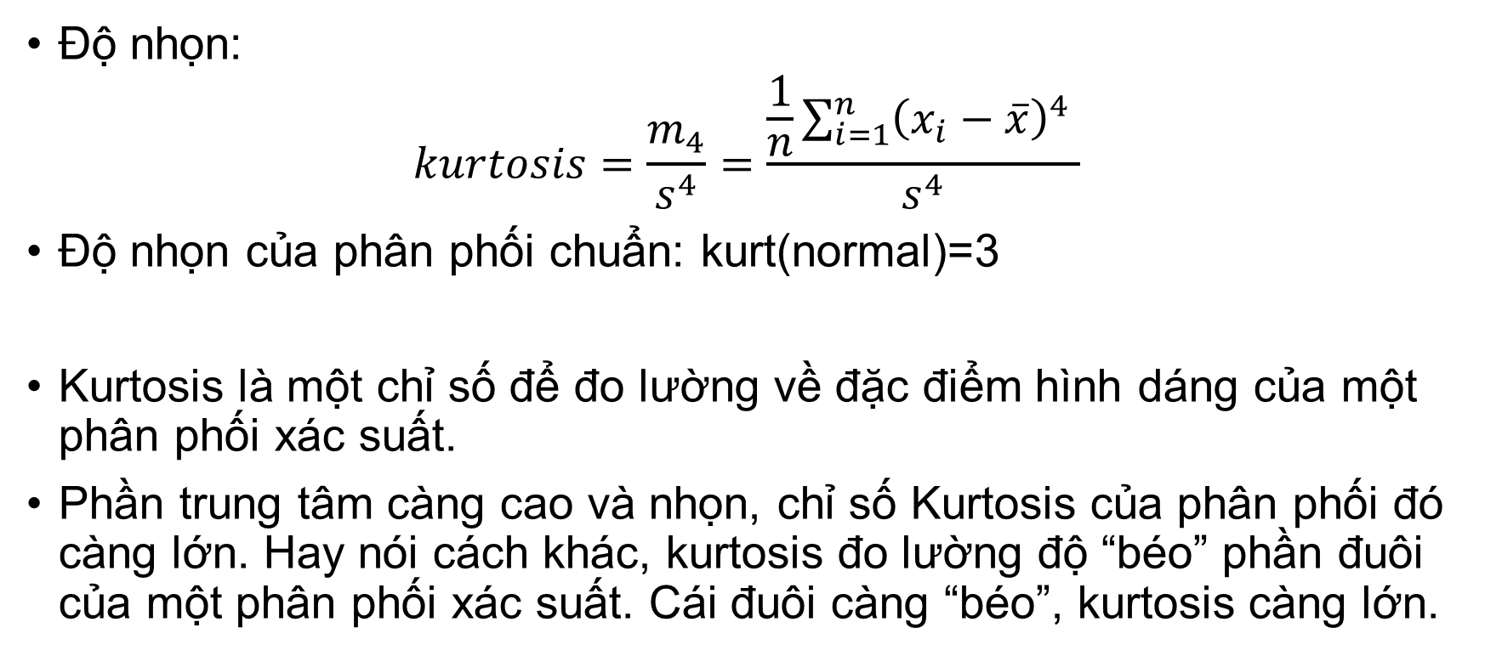
Tóm tắt dữ liệu
Độ nhọn:
$$kurtosis=\frac{m_{4}}{s^{4}}=\frac{\frac{1}{n}\sum_{i=1}^{n}{{\left(x_{i}−\overline{x}\right)}^{4}} }{s^{4}}$$
Độ nhọn của phân phối chuẩn: kurt(normal)=3
Kurtosis là một chỉ số để đo lường về đặc điểm hình dáng của một phân phối xác suất.
Phần trung tâm càng cao và nhọn, chỉ số Kurtosis của phân phối đó càng lớn. Hay nói cách khác, kurtosis đo lường độ “béo” phần đuôi của một phân phối xác suất. Cái đuôi càng “béo”, kurtosis càng lớn.

Slide 22
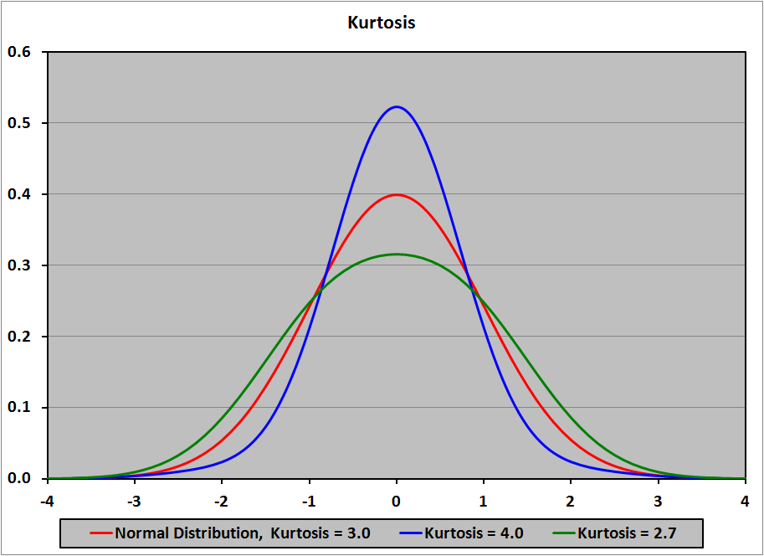
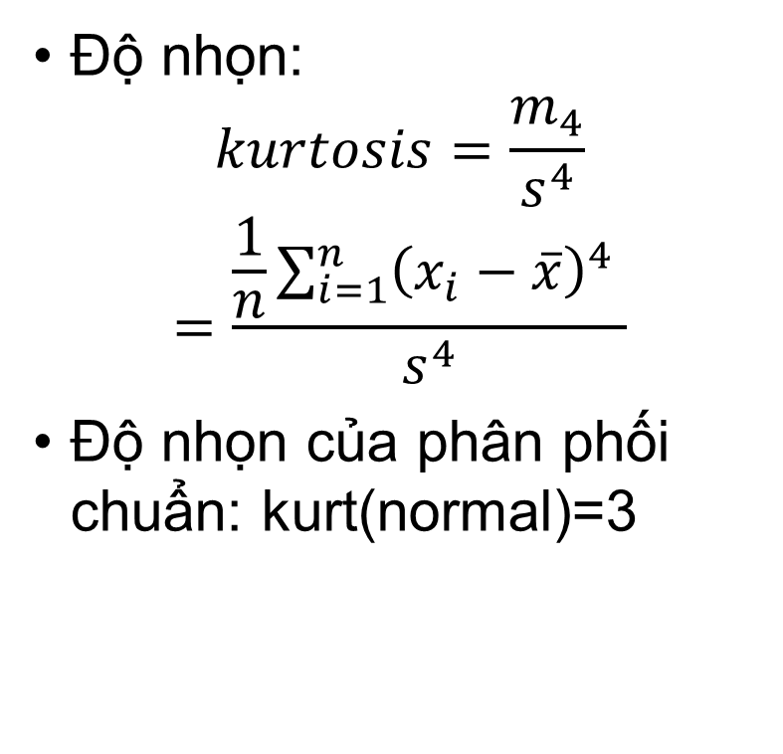
Tóm tắt dữ liệu
Độ nhọn:
$$kurtosis=\frac{m_{4}}{s^{4}}=\frac{\frac{1}{n}\sum_{i=1}^{n}{{\left(x_{i}−\overline{x}\right)}^{4}} }{s^{4}}$$
Độ nhọn của phân phối chuẩn: kurt(normal)=3

Slide 23
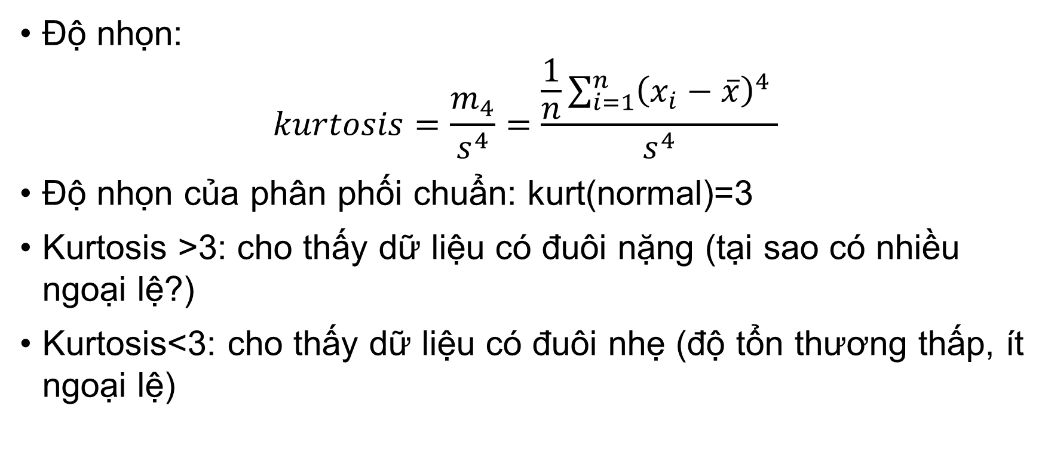
Tóm tắt dữ liệu
Độ nhọn:
$$kurtosis=\frac{m_{4}}{s^{4}}=\frac{\frac{1}{n}\sum_{i=1}^{n}{{\left(x_{i}−\overline{x}\right)}^{4}} }{s^{4}}$$
Độ nhọn của phân phối chuẩn: kurt(normal)=3
Kurtosis >3: cho thấy dữ liệu có đuôi nặng (tại sao có nhiều ngoại lệ?)
Kurtosis<3: cho thấy dữ liệu có đuôi nhẹ (độ tổn thương thấp, ít ngoại lệ)

Slide 24

Dữ liệu 3D
Quan sát $\left(x_{i},y_{i}\right), i=1,2…,n$ về biến ngẫu nhiên 2 chiều
Đồ thị quan sát (scatter plot)
Hệ số tương quan
Hàm mật độ đồng thời

Slide 25
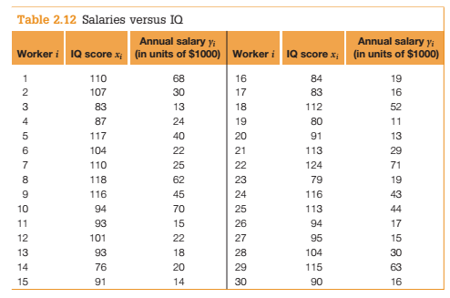
Dữ liệu 2D

Slide 26
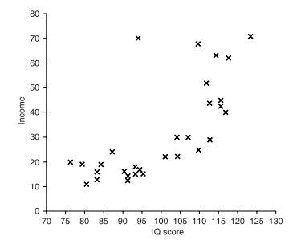
Dữ liệu 2D

Slide 27
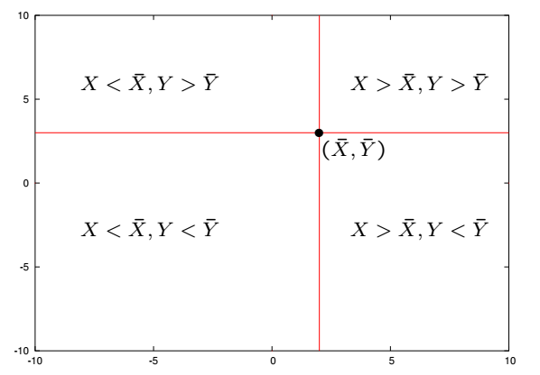
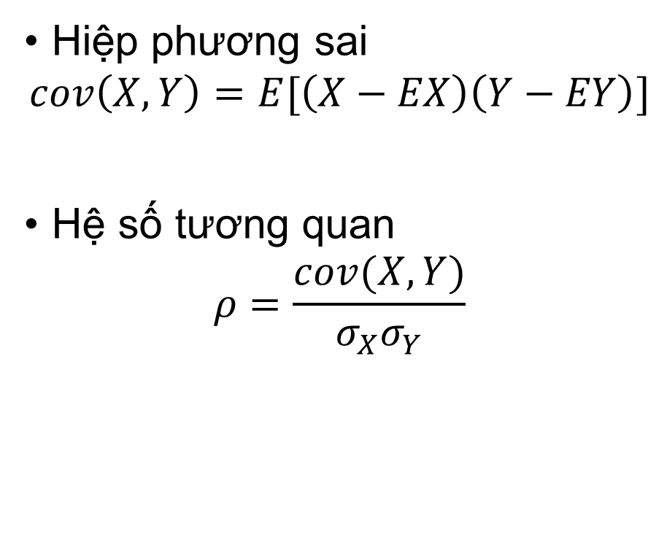
Hệ số tương quan
Hiệp phương sai
$$cov\left(X,Y\right)=E[\left(X−EX\right)\left(Y−EY\right)]$$
Hệ số tương quan
$$ρ=\frac{cov(X,Y)}{σ_{X}σ_{Y}}$$

Slide 28
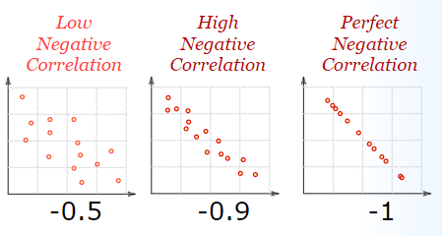
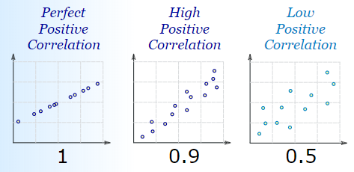
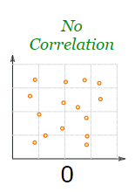
Hệ số tương quan

Slide 29
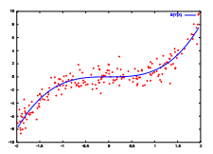
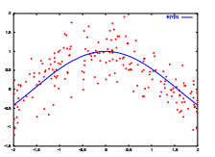
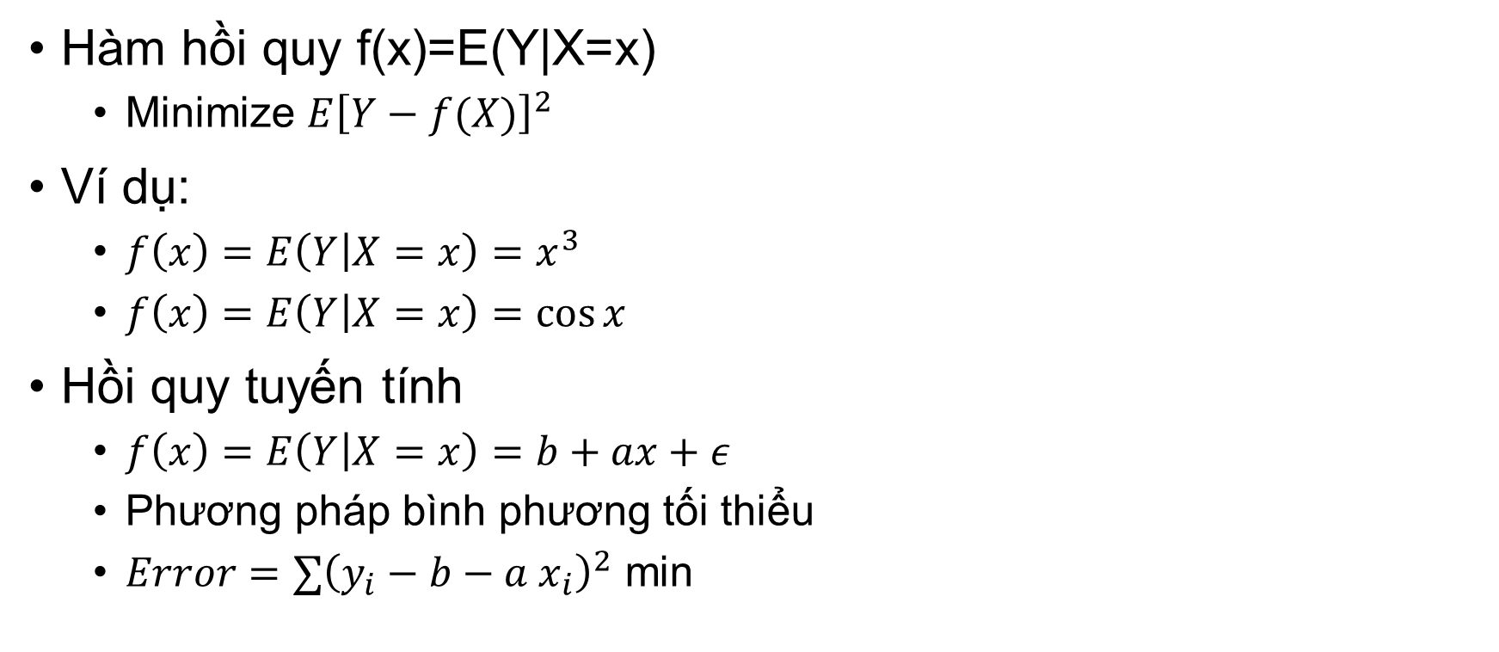
Hồi quy tuyến tính
Hàm hồi quy f(x)=E(Y|X=x)
Minimize $E{\left[Y−f(X)\right]}^{2}$
Ví dụ:
$f\left(x\right)=E\left(Y | X=x\right)=x^{3}$
$f\left(x\right)=E\left(Y | X=x\right)=\cos{x}$
Hồi quy tuyến tính
$f\left(x\right)=E\left(Y | X=x\right)=b+ax+ε$
Phương pháp bình phương tối thiểu
$Error=∑{\left(y_{i}−b−a x_{i}\right)}^{2}$ min

Slide 30
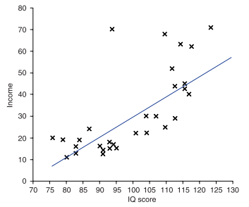
Dữ liệu 2D

Slide 31
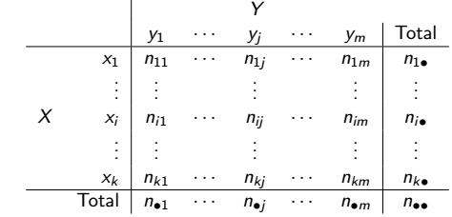
Bảng phân phối tần số

Slide 32
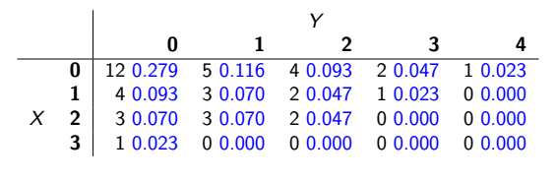
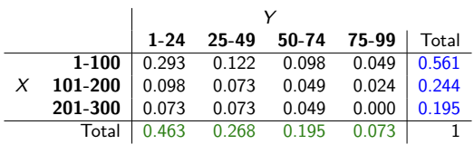
Bảng phân phối tần số

Slide 33
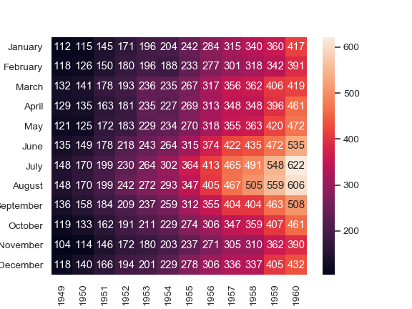
Biểu đồ nhiệt (heatmap)

Slide 34
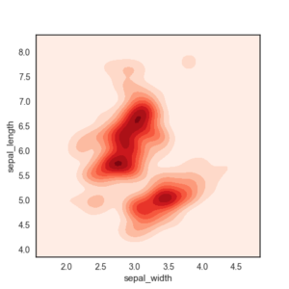
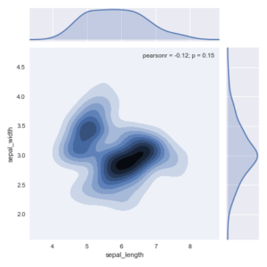
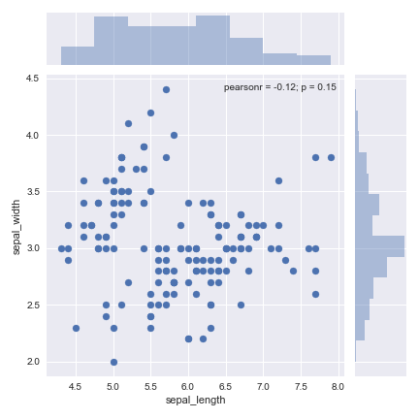
Các đường mức (coutour plot)

Slide 35
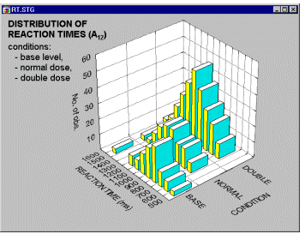
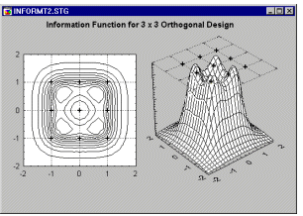
Hàm mật độ đồng thời

Slide 36

Dữ liệu nhiều chiều
Các quan sát $x_{i}=\left(x_{i1},x_{i2},…,x_{ip}\right), i=1,2,…,n$ từ các biến ngẫu nhiên nhiều chiều $(X_{1},X_{2},…,X_{n})$
Dữ liệu Iris (4D)

Slide 37
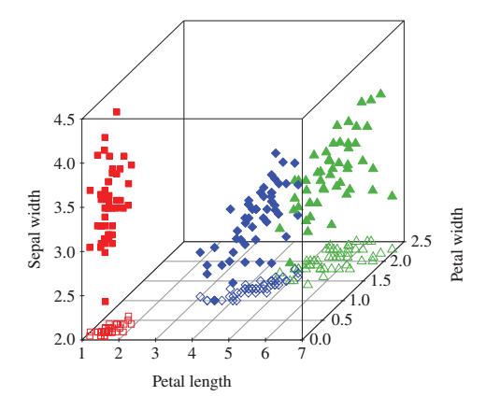
Dữ liệu 3D

Slide 38
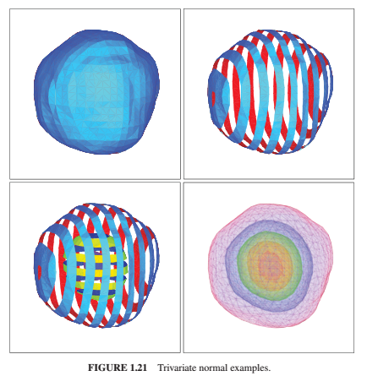
Dữ liệu 3D

Slide 39
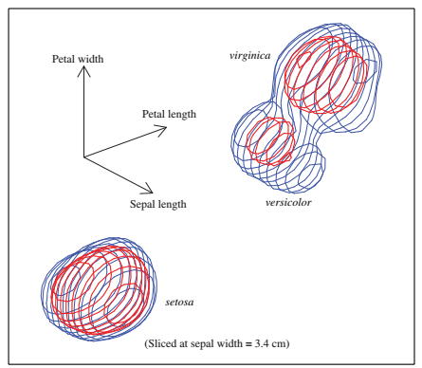
Dữ liệu 3D

Slide 40
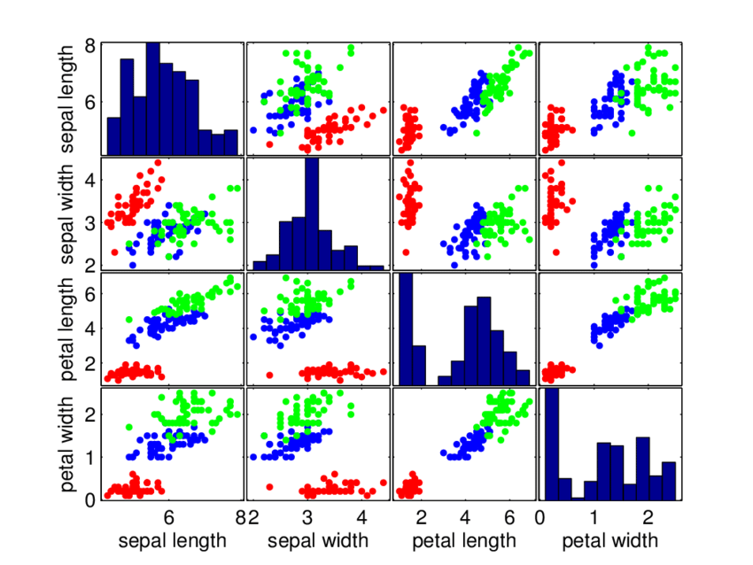
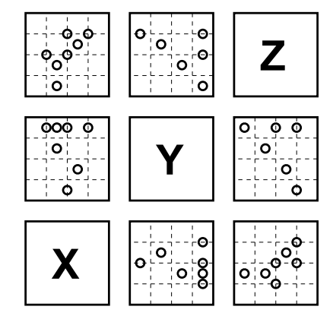
Dữ liệu 4D

Slide 41

Dữ liệu kinh tế

Slide 42

Chernoff faces

Slide 43


Chernoff faces

Slide 44


Star glyph

Slide 45

Parallel Coordinates

Slide 46

Parallel Coordinates

Slide 47

Andrews plot

Slide 48

Table lens

Slide 49

Số chiều lớn: 100D

Slide 50


Số chiều lớn

Slide 51
Phần thực hành

